Slide 1
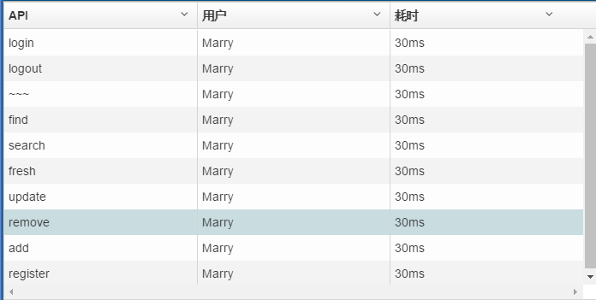
monitor-web-design
主信息表格展示(实时API操作的 API名称, 操作用户, 耗时, extra...)
2016.08.15
详
细
分
析
1.默认展示表格中相对耗时的一个API的信息
2.展示每次请求该API的详细信息(用户,耗时,日期,...)
3.可以读取过去的某一天或一段时间内对该API的操作详情(分页)
4.展示1000条操作记录

Slide 2
API | 用户 | 其他信息… | 每次调用的实时耗时曲线图
API1(活动状态) | 张1 | …
API2 | 张2 | …
API3 | 张3 | …
API4 | 张4 | …
API5 | 张5 | …
API6 | 张6 | …
API7 | 张7 | …
耗时/ms
API1
2016.08.15
…
次数/t

